Slide 1
PRIMJENA SLIČNOSTI NA IGRALIŠTU

Slide 2
OPĆENITO O SLIČNOSTI TROKUTA
Pomoću sličnosti trokuta možemo izračunati nepoznatu stranicu trokuta bez mjerenja ravnalom.
Primjenom sličnosti trokuta možemo izračunati visinu stupa, stabla ili visinu učenika preko jednog jednostavnog razmjera.
6:10=3:x
6x=30
x=5
3
6
x
10

Slide 3
MJERENJE VISINE UČENICE
Kako bi izmjerili Larinu visinu koristili smo ravnalo duljine 1 m koji je bacao sjenu duljine 292 cm. Lara je bacala sjenu duljine 474 cm. Sada smo uz pomoć ovih podataka mogli izračunati Larinu visinu preko razmjera.
x:474=100:292
292x=47400
x=162 cm
SLIKE
x
100
292
474
Larina visina je 162 cm.

Slide 4
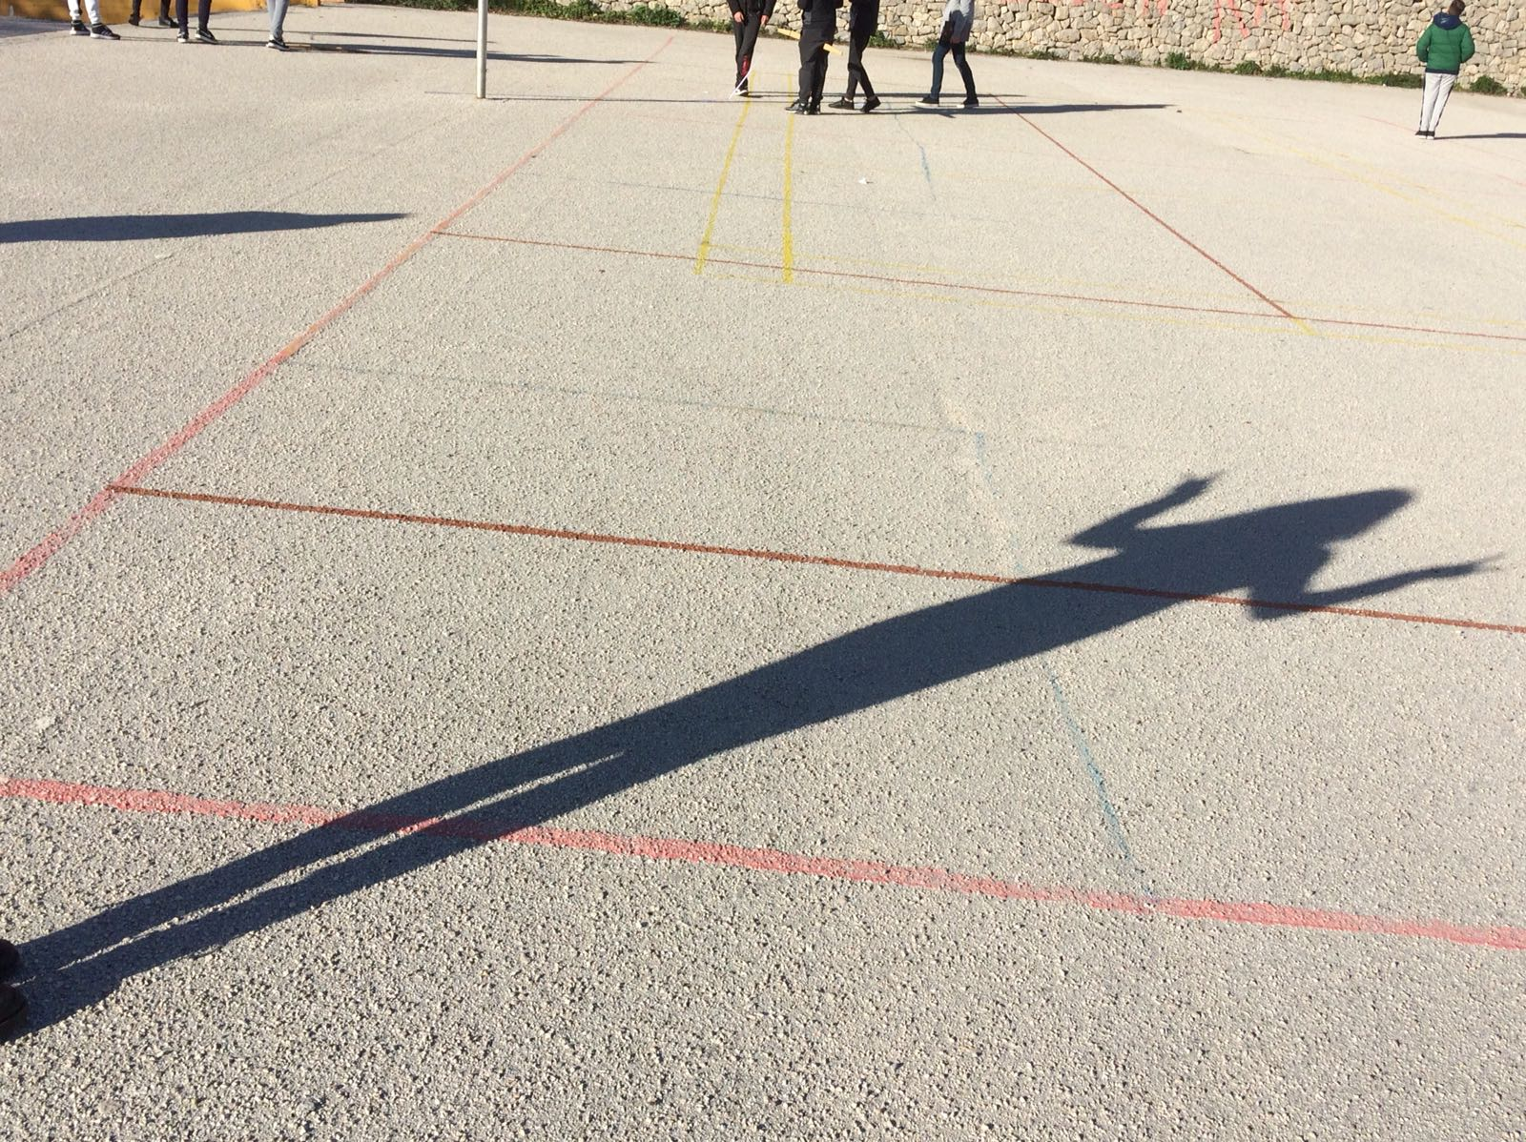
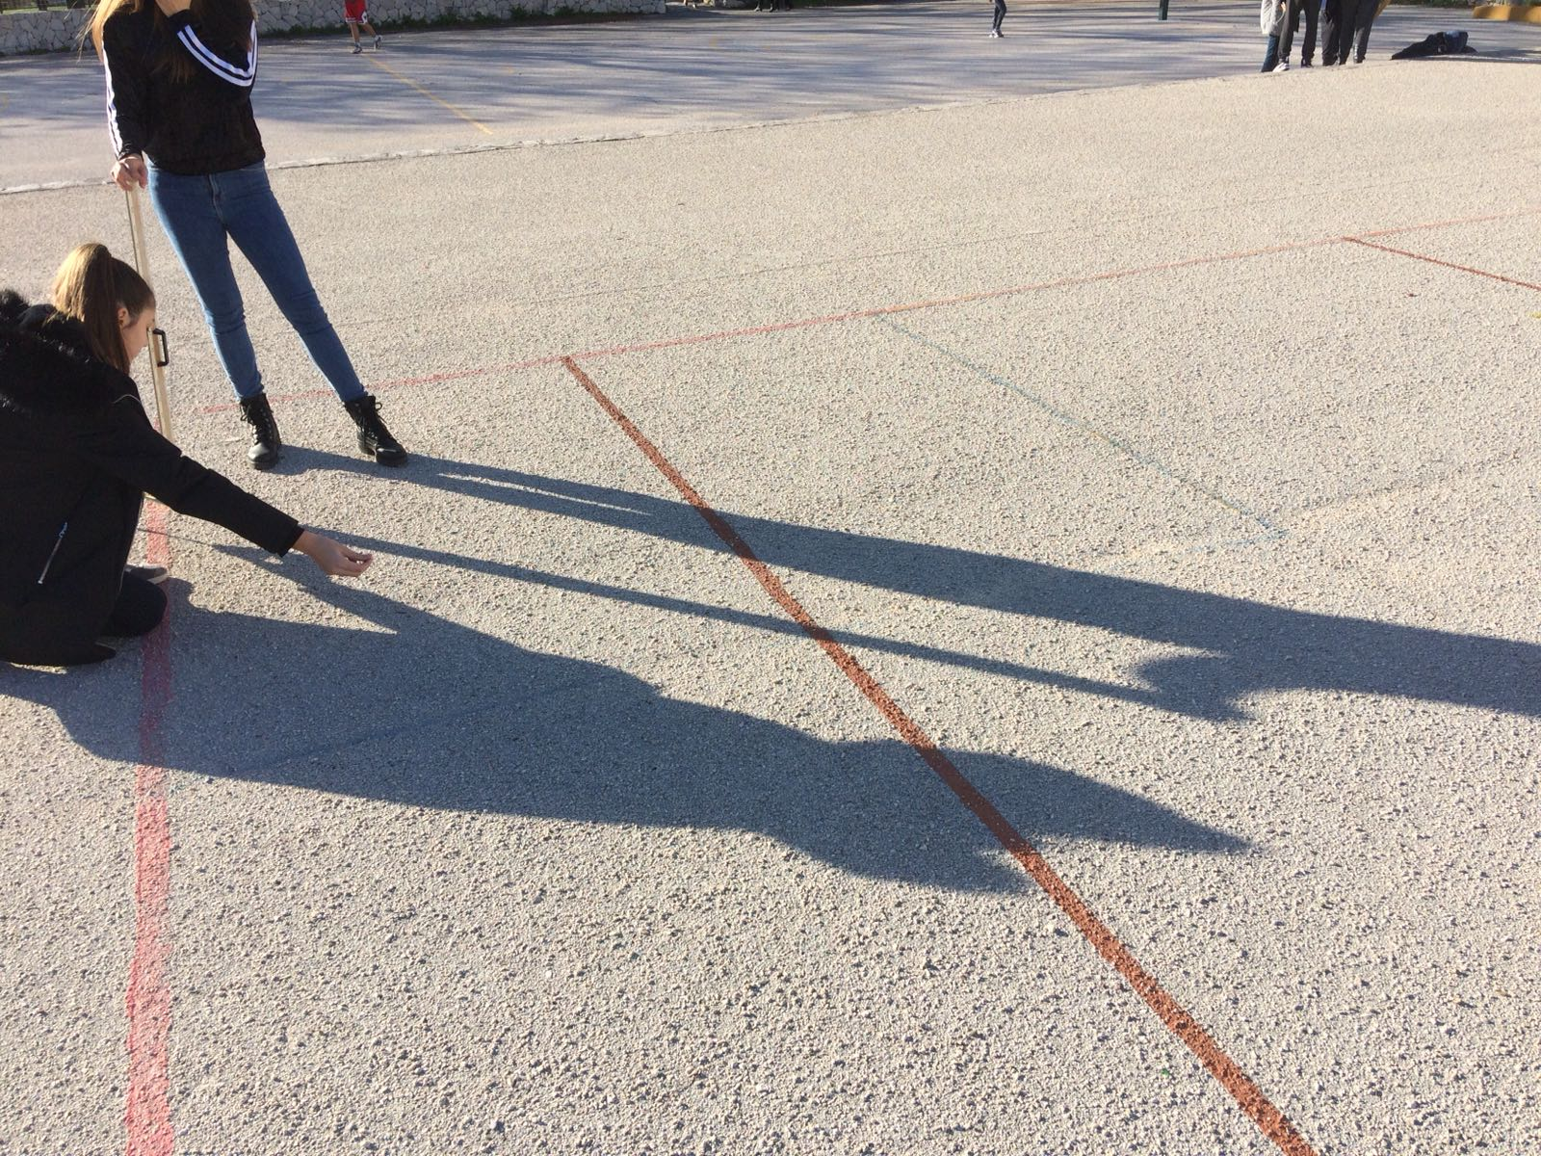
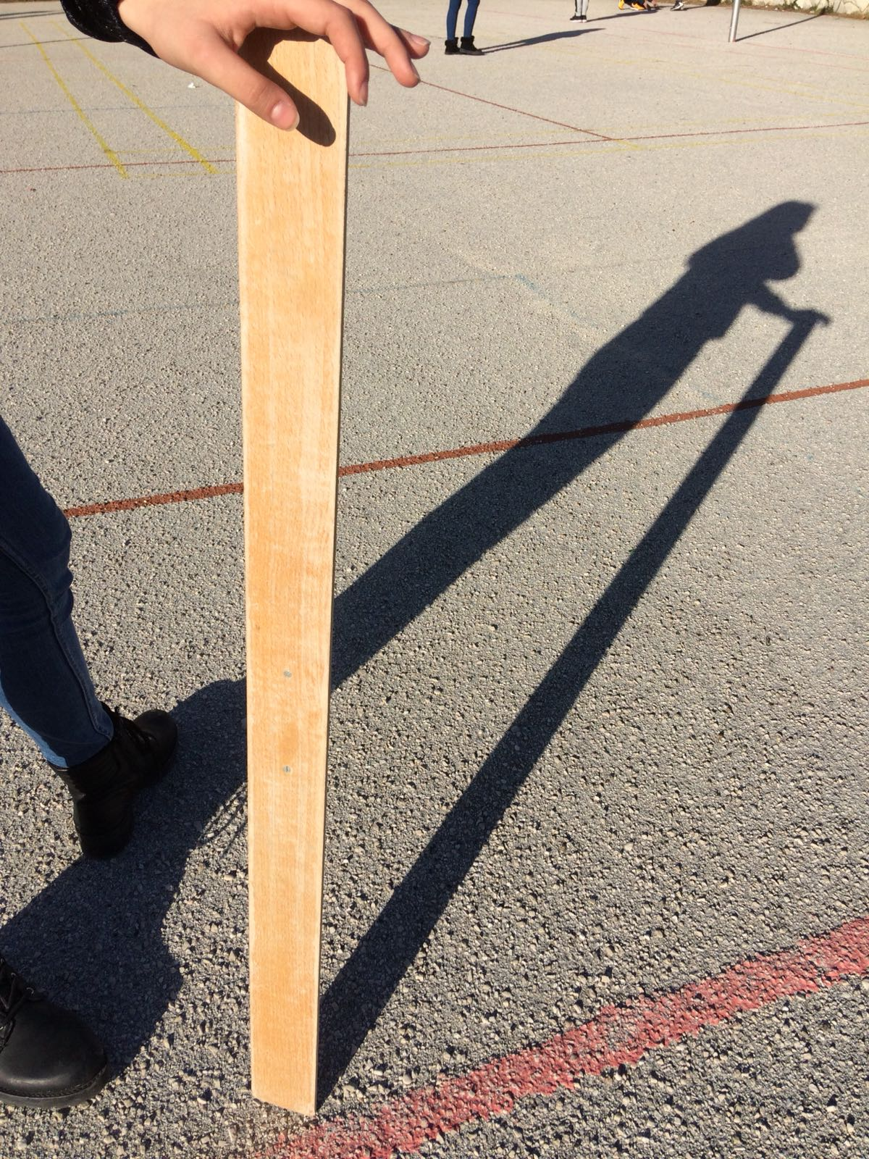
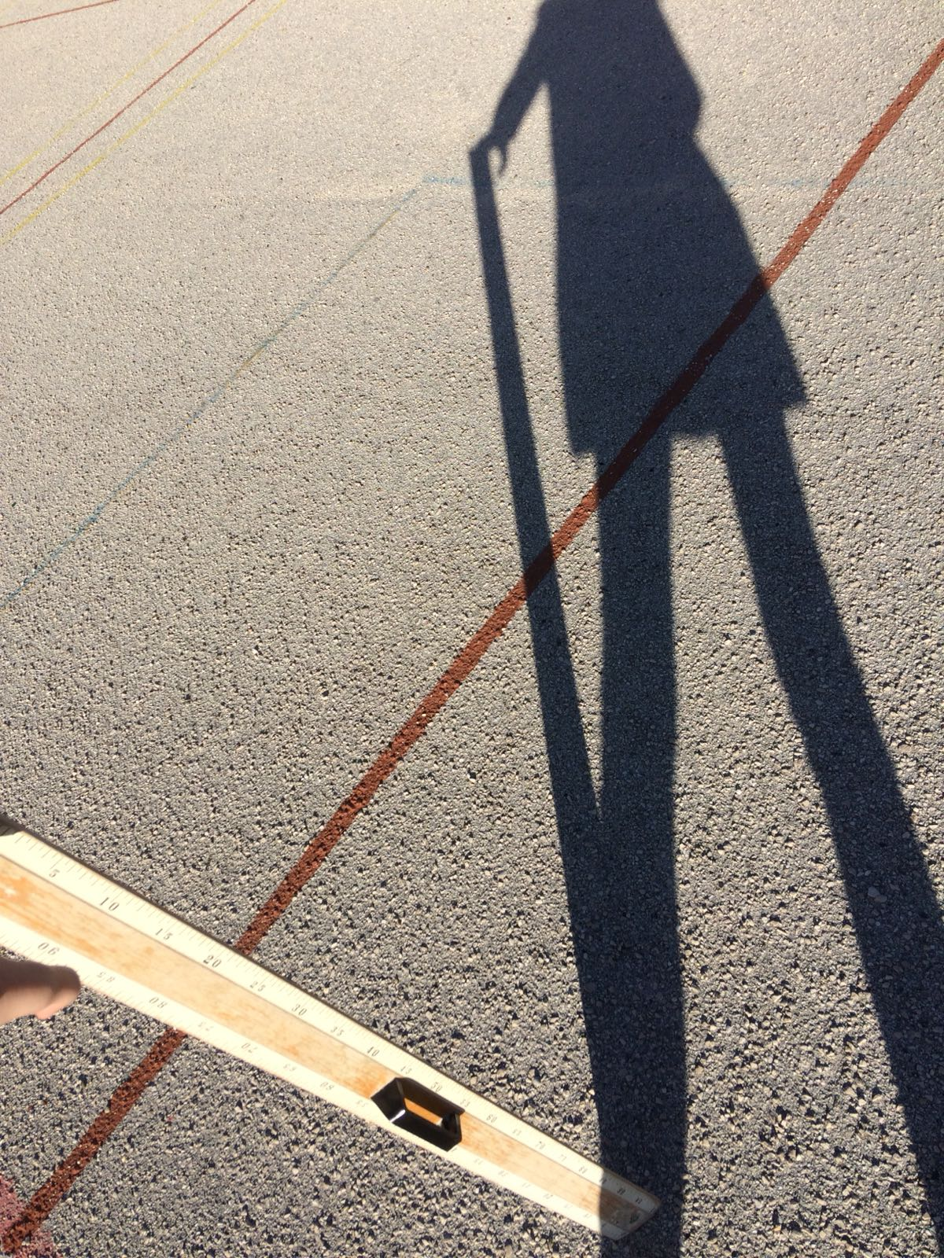

Slide 5
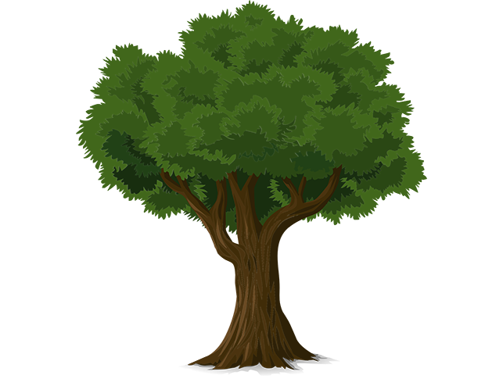
MJERENJE VISINE STABLA
Na isti način kao što smo izračunali Larinu visinu možemo izračunati visinu stabla pomoću ravnala i sjene koju bacaju stablo i ravnalo. Duljina sjene ravnala je ponovno 292 cm, a stablo baca sjenu 618 cm. Sada smo opet dobili dva slična trokuta i preko razmjera računamo visinu stabla.
SLIKE
x:100=618:292
292x=61800
x=211 cm
x
100
292
Visina stabla je 211 cm.
618

Slide 6
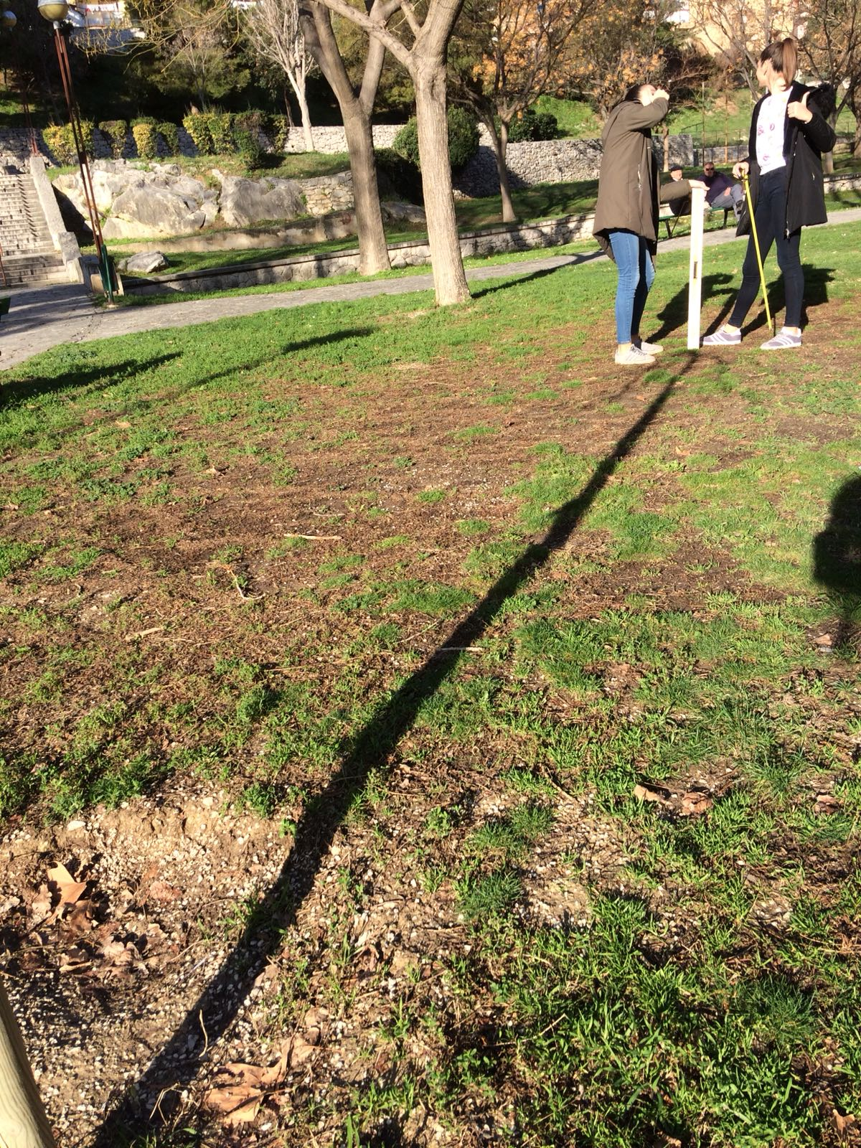
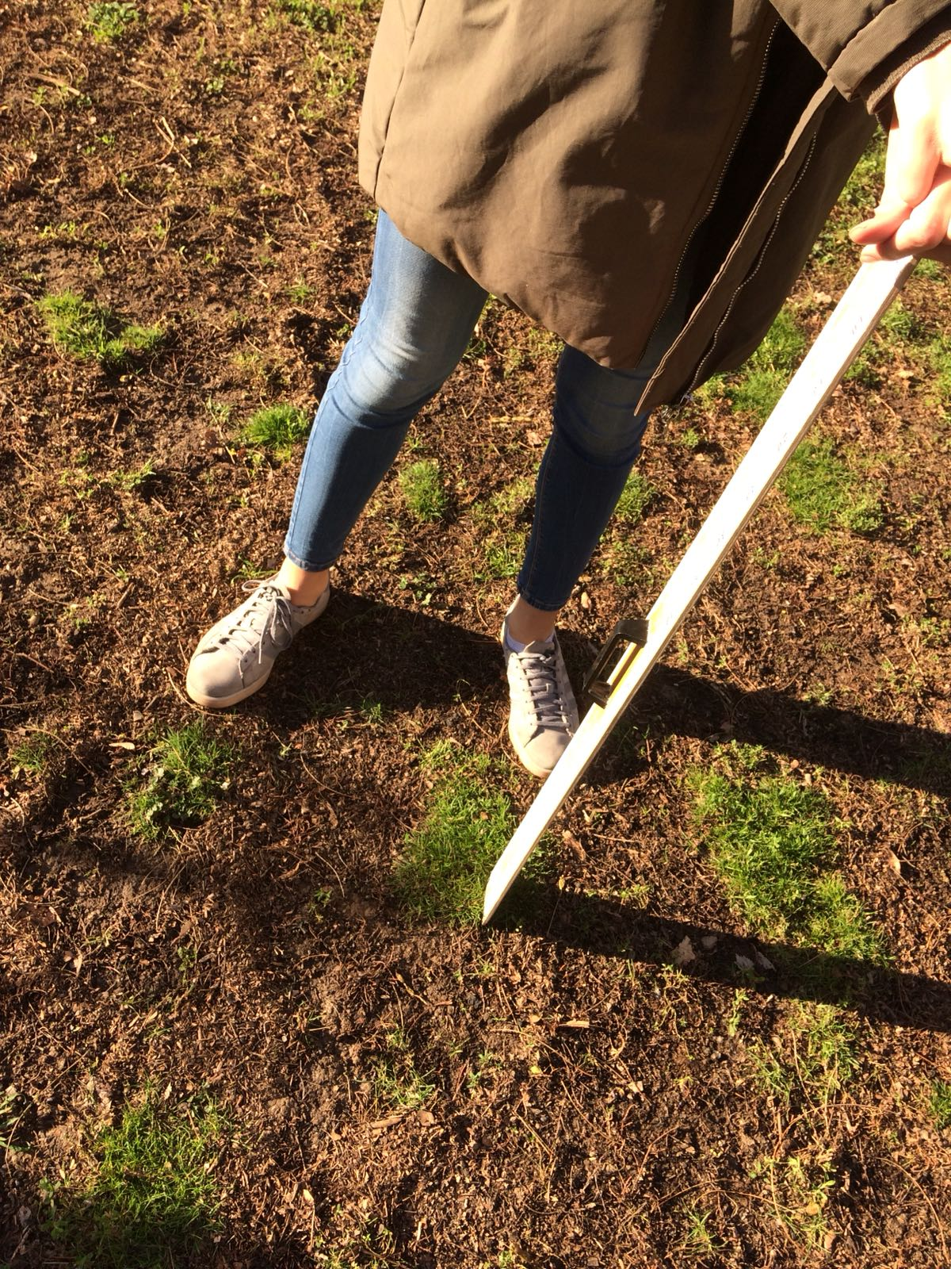

Slide 7
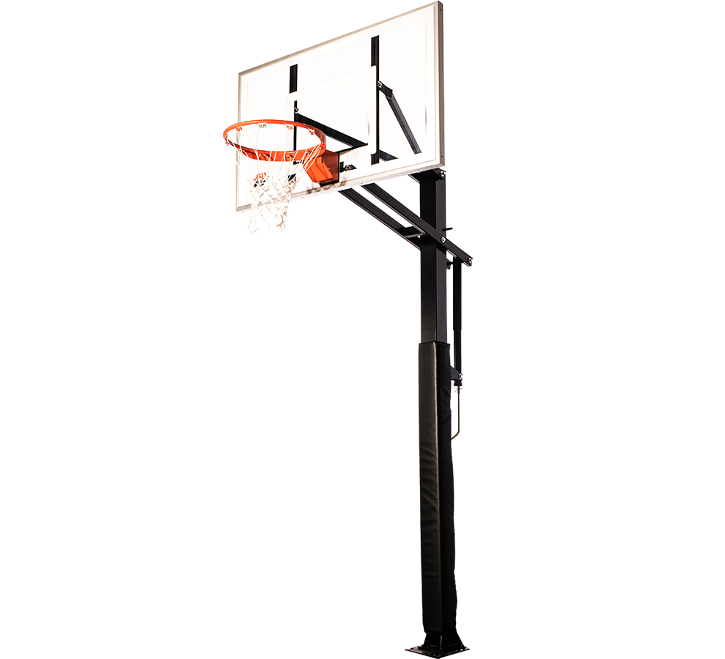
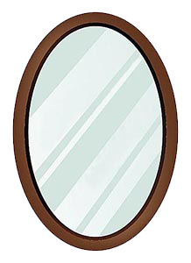
MJERENJE VISINE KOŠA
Za mjerenj koša smo najprije stavili ogledalo na pod i bilo je potrebno vidjeti vrh koša u njemu. Izmjerili smo udaljenost od Ane do odledala i od ogledala do koša i zatim to zbrojili i dobili ukupnu udaljenost od Ane do koša. Za izračunavanje koša nam je također bila potrebna Anina visina:
x:100=177:45
45x=17700
x=3.9m
SLIKE
177
x
45
Visina koša je 10.41 m.
100

Slide 8
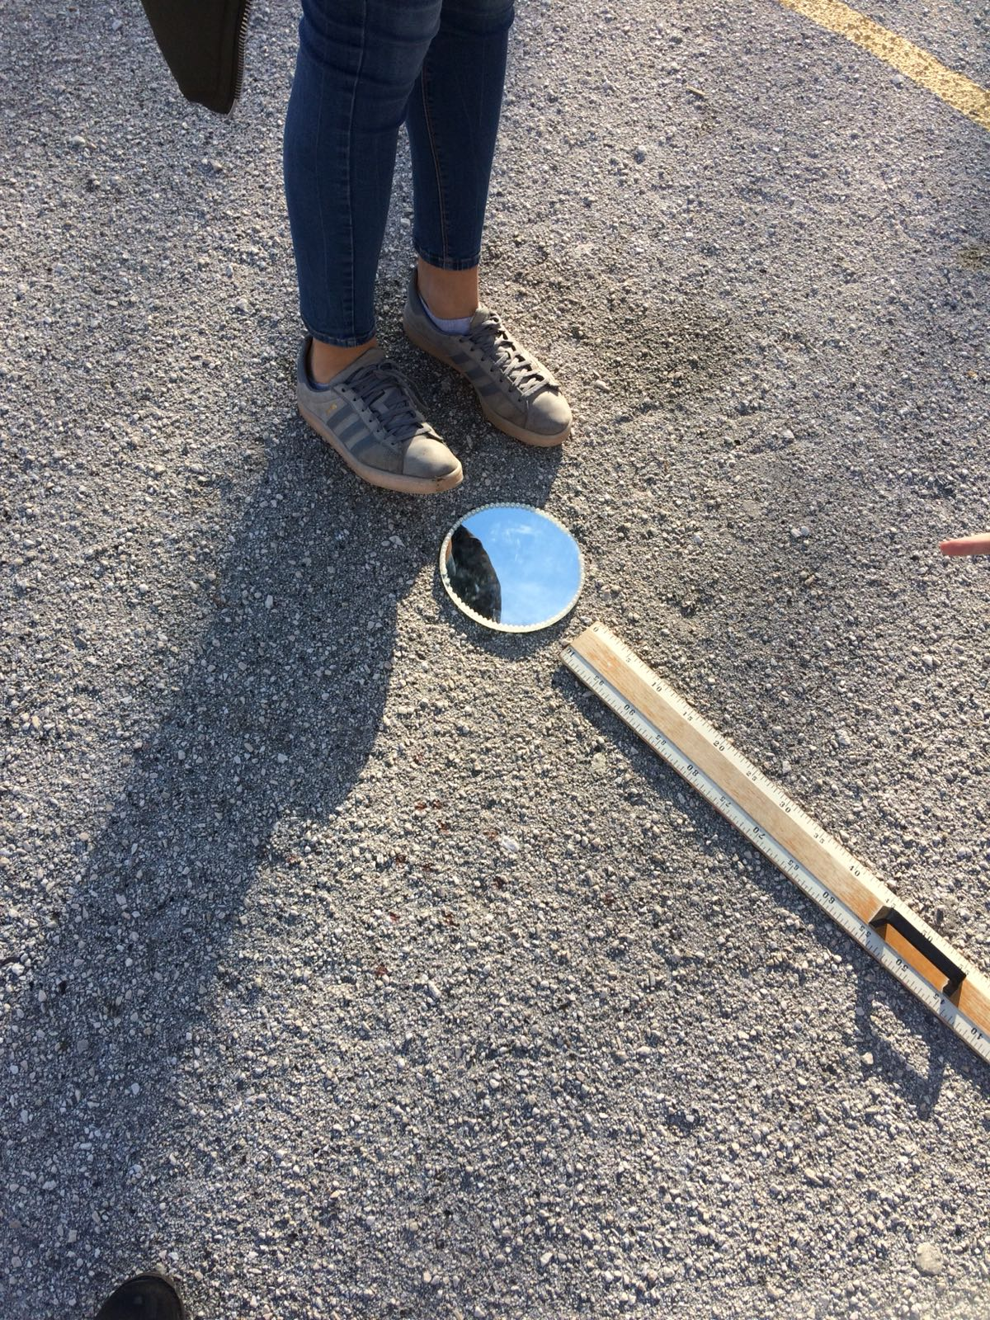
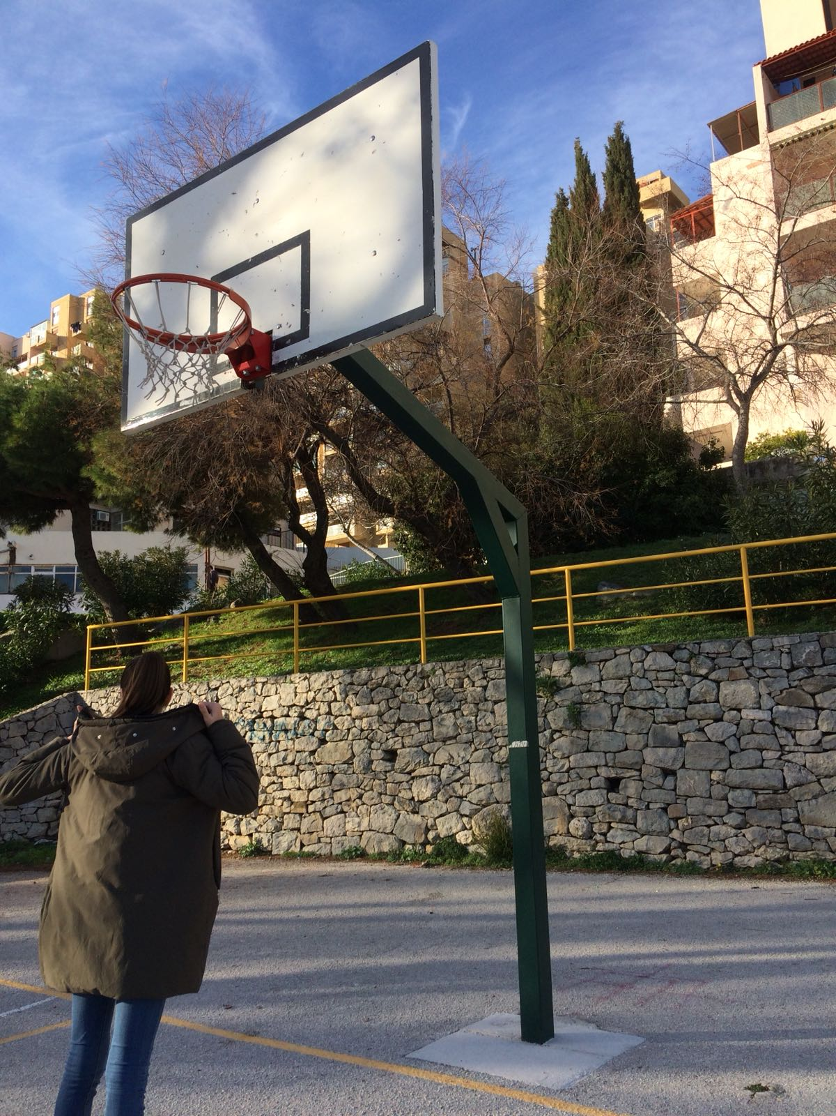

Slide 9

HVALA NA
STRPLJENJU
NAPRAVILA: Stella Asanović

